Slide 1

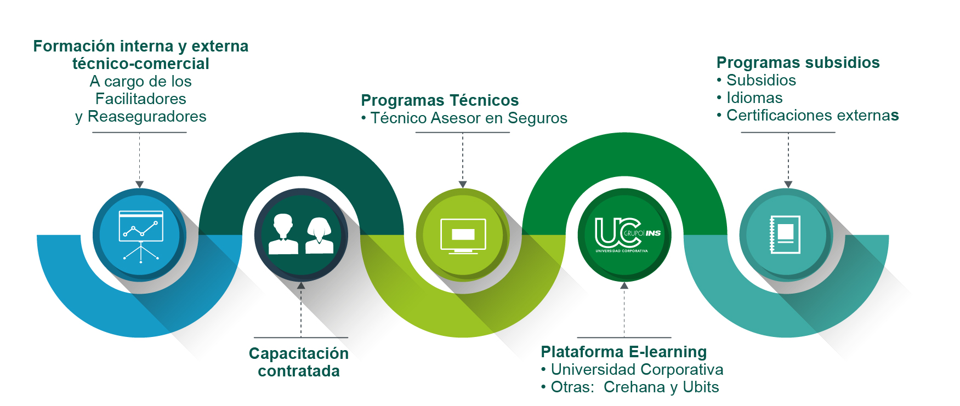
Unidad de Capacitación Estadísticas
Recursos formativos

Slide 2

Alcance
de los diferentes medios de capacitación
PFAS
TAS
Capacitaciones efectuadas
Participaciones
Horas de aprovechamiento
Presupuesto ejecutado
8
139
136
¢26.800.785,43
Estudiantes activos:
Intermediarios
INS
71
123
Presupuesto consumido:
¢195.500.000,00
UCINS
Subsidios
Oferta de cursos
Participaciones
Horas de aprendizaje
62
748.001
61.049
Subsidios activos
162
Presupuesto consumido:
¢77.364.969,62

Slide 3

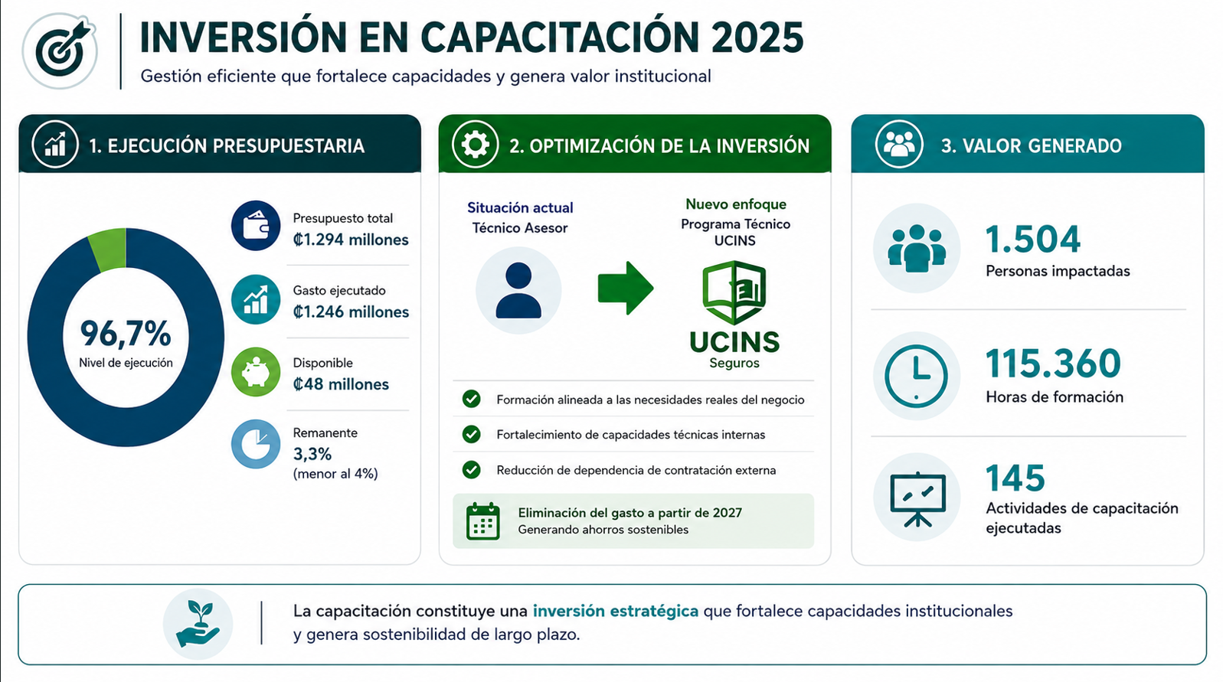
FCO-01
Sistema SICSOA
1
4.00
UCINS
FCO-02
Ciencia actuarial para no actuarios
1
2.50
UCINS
FCO-03
Fundamentos de Scrum
1
2.00
UCINS
FCO-04
Reaseguros
2
2.00
UCINS
FCO-05
Mentalidad Digital
2
6.00
Contratación (Plataforma)
FCO-06
Técnicas de Negociación
2
8.00
Contratación
FCO-07
Creación de valor en la Experiencia de Cliente
2
2.00
Contratación

Slide 4
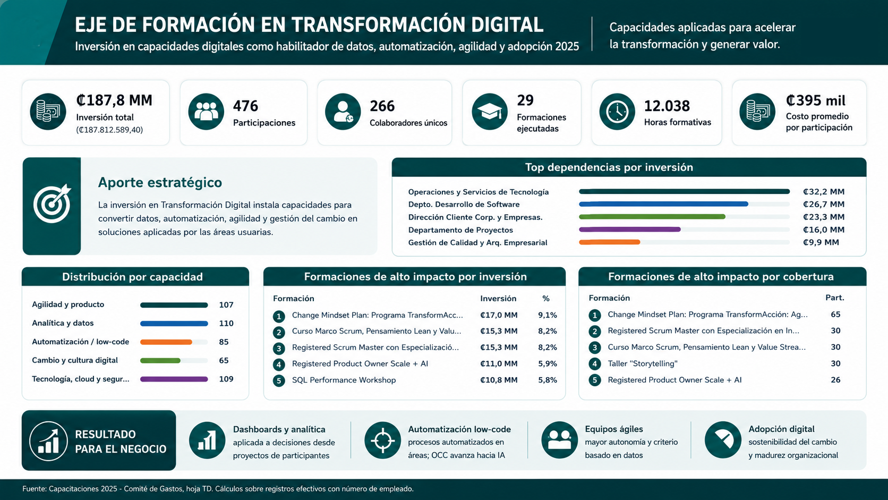

Slide 5
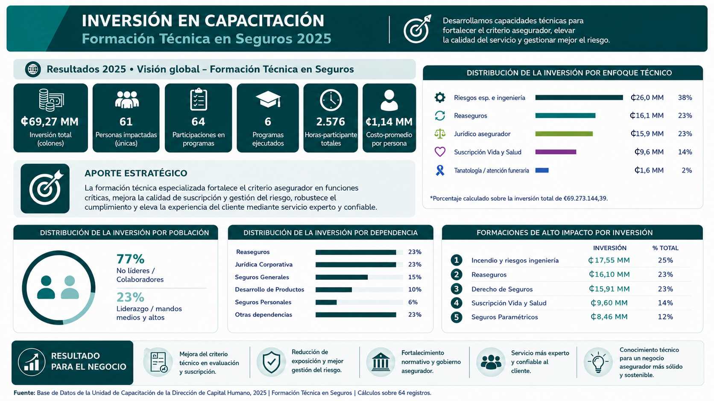

Slide 6

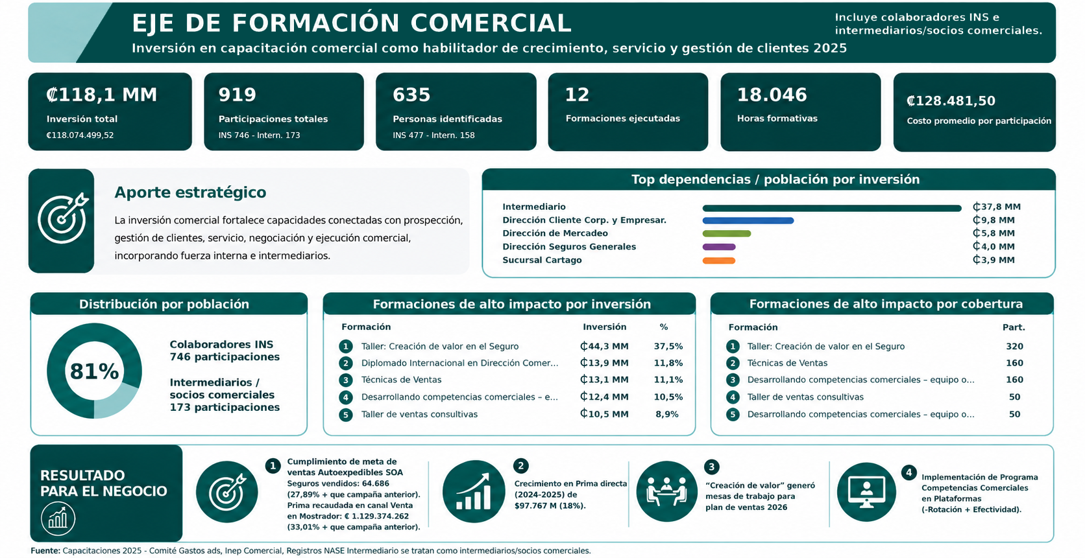
Comportamiento de gasto 2024
Partida
Descripción
Resumen
Presupuesto
Gasto 2024
Disponible 2024
Capacitación
640,623,000.00
610,589,588.62
30,033,411.38
Contrato –A22280E-Brigada
3,943,000.00
3,942,400.00
600.00
1.07.01.01
Actividades de capacitación
TEC A22401E
223,868,000.00
223,866,672.03
1,327.97
Tiquetes x capa
22,152,000.00
21,757,860.66
394,139.34
Viajes x capas y gastos conexos
71,447,000.00
63,505,640.30
7,941,359.70
Contrato LY23009E
53,800,000.00
43,168,405.46
10,631,594.54
1,015,833,000.00
966,830,567.07
49,002,432.93
5%

Slide 7
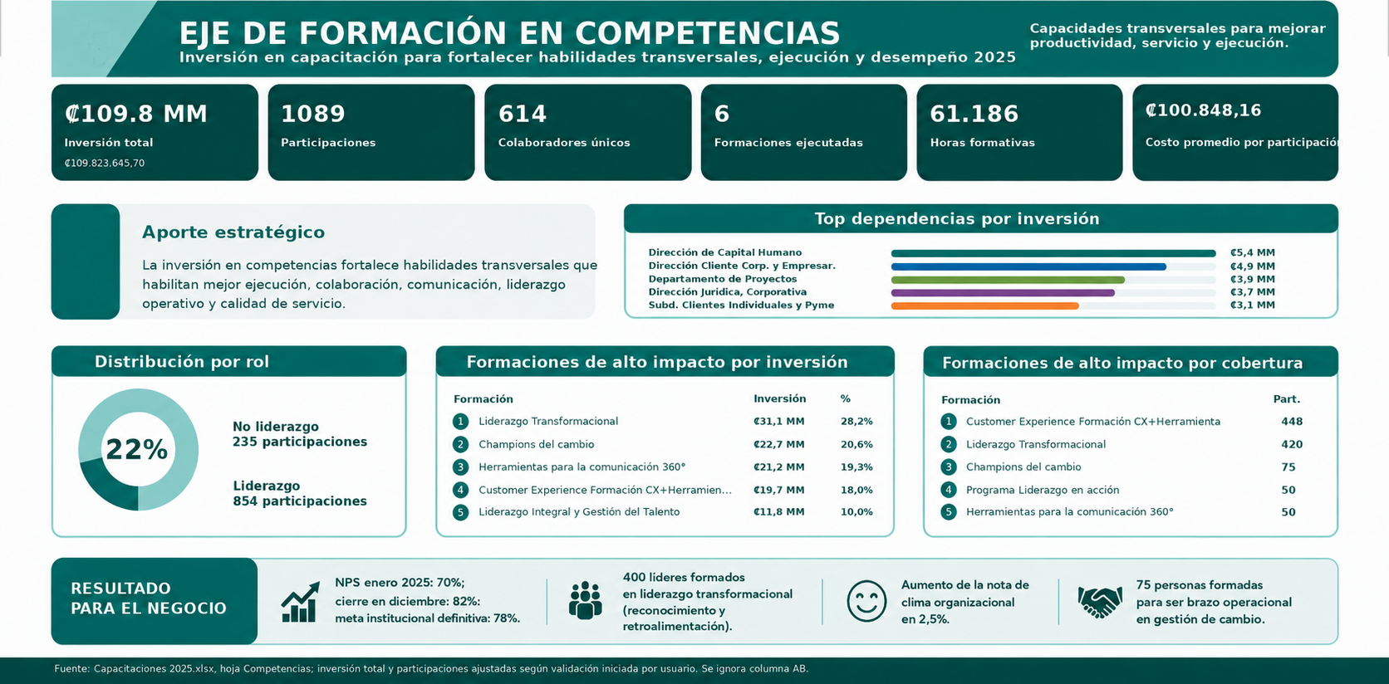

Slide 8
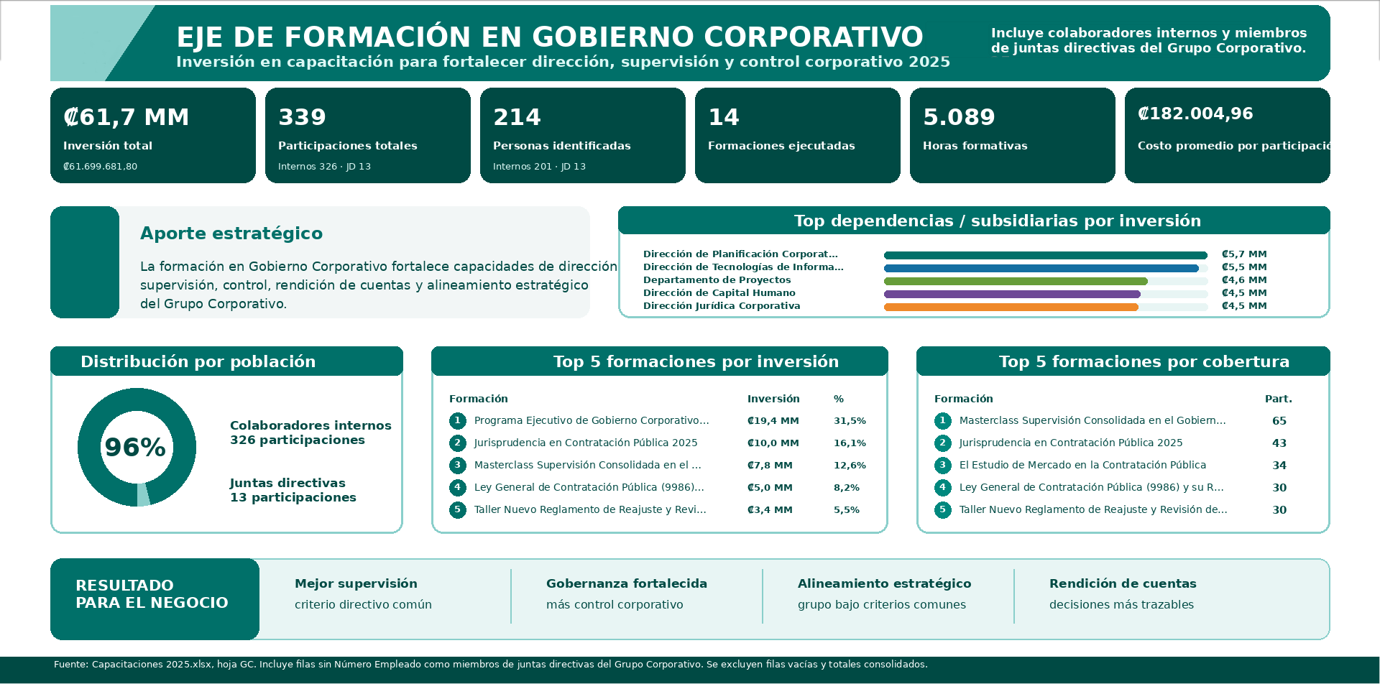

Slide 9
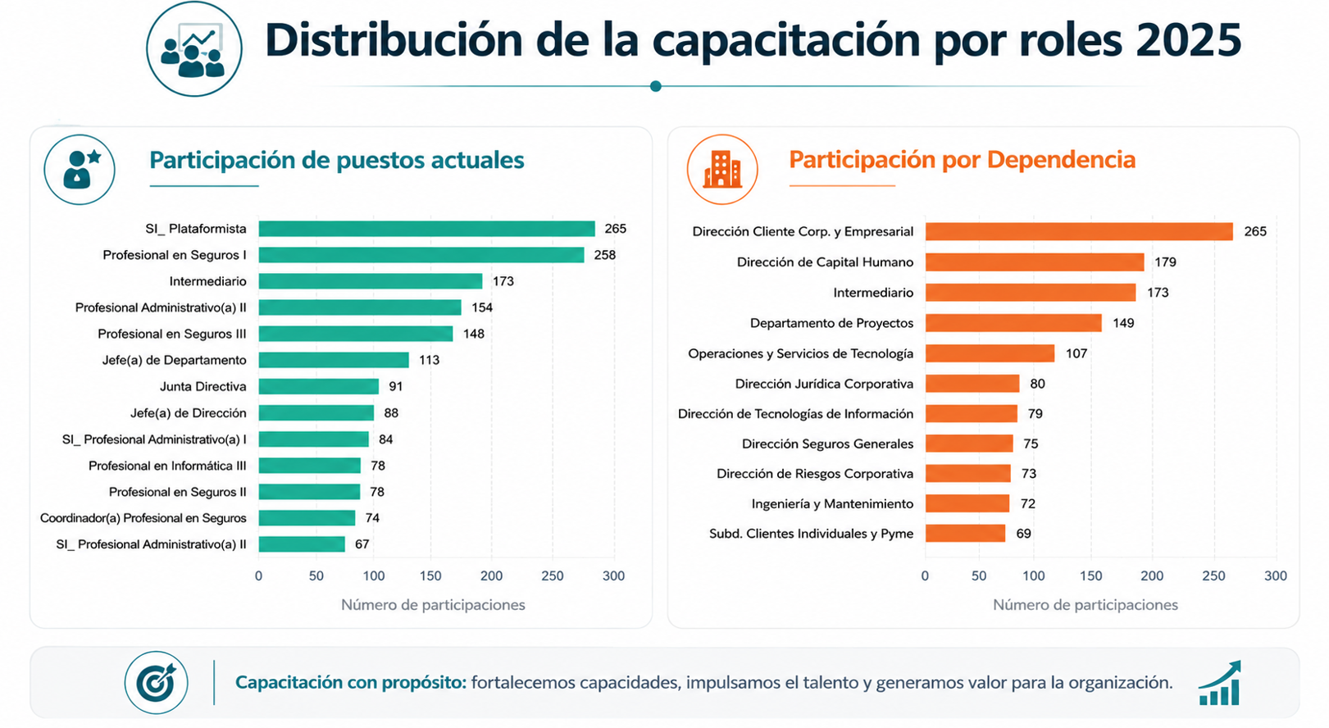

Slide 10
